Slide 1
Visual SLAM
vSLAM
Workflow
mit ORB-SLAM3
HS 2025
Feature Extraction · Visuelle Odometrie
Lokales Mapping · Optimierung
Feature Extraction
Visuelle Odometrie
Lokales Mapping
Globales Mapping

Slide 2
ÜBERBLICK
Was ist Visual SLAM?
Simultaneous Localization and Mapping (SLAM) mit einer Kamera als einzigem Sensor. Das System schätzt gleichzeitig die eigene Position (Odometrie) und baut eine 3D-Karte der Umgebung auf.
Lokalisierung
3D-Karte
Gleichzeitig
Visuell
Wo bin ich?
Kamera-Pose: R, t
Was sehe ich?
Landmarks im Raum
Beide Probleme
werden zusammen gelöst
Nur Kamera —
kein GPS, kein LiDAR
ORB-SLAM3 ist der Standard-Algorithmus für vSLAM.
Verarbeitet pro Frame ~1000–2000 Features statt 320.000 Pixel.
Echtzeit-fähig, Open Source, rotation- und skalierungsinvariant.

Slide 3
WORKFLOW
Der vSLAM-Gesamtworkflow
1
2
3
4
Feature
Extraction
Visuelle
Odometrie
Lokales
Mapping
Globales
Mapping
▶
▶
▶
Keypoints
(x, y)
Rotation R
Translation t
3D-Punkte
Bundle Adj.
Loop Closure
Globale Karte
Historischer Überblick — Feature-Detektoren
1988 | Harris Corner | Ecken per Gradientenmatrix
2004 | SIFT (Lowe) | Skalen- & rotationsinvariant — zu langsam
2010 | BRIEF | Binäre Deskriptoren — sehr schnell
2011 | ORB | FAST + BRIEF + Rotation — Echtzeit, Open Source

Slide 4
1.1
Feature Extraction
Schritt 1–7: Vom Kamerabild zu robusten Keypoints

Slide 5
1.1 FEATURE EXTRACTION
Feature Extraction — Pipeline (Schritte 1–7)
RGB
Bild
1
2
3
4
5
6
7
Key-
points
→
→
→
→
→
→
→
Graustufen
Gauss
Filter
Bild-
pyramide
FAST
Detektor
Adaptiver
Schwellw.
Quadtree
Harris
Score
Vorverarbeitung
ORB-SLAM3-spezifisch
Schritte 1–2: Vorverarbeitung
Schritte 3–5: Skalierung & Detektion
Schritte 6–7: Auswahl & Ranking
Graustufen: I = 0.299·R + 0.587·G + 0.114·B
Gauss-Filter: 5×5 Kernel, σ=1
→ Kamerarauschen entfernen
Bildpyramide: 8 Stufen, Faktor 1.2×
→ Skalierungsinvarianz
FAST: 16-Pixel Kreisring-Test
Adaptiver Schwellenwert je Region
Quadtree-Partitionierung
→ gleichmäßige räumliche Verteilung
Harris Score → Qualitätsranking
→ N beste Keypoints pro Frame

Slide 6
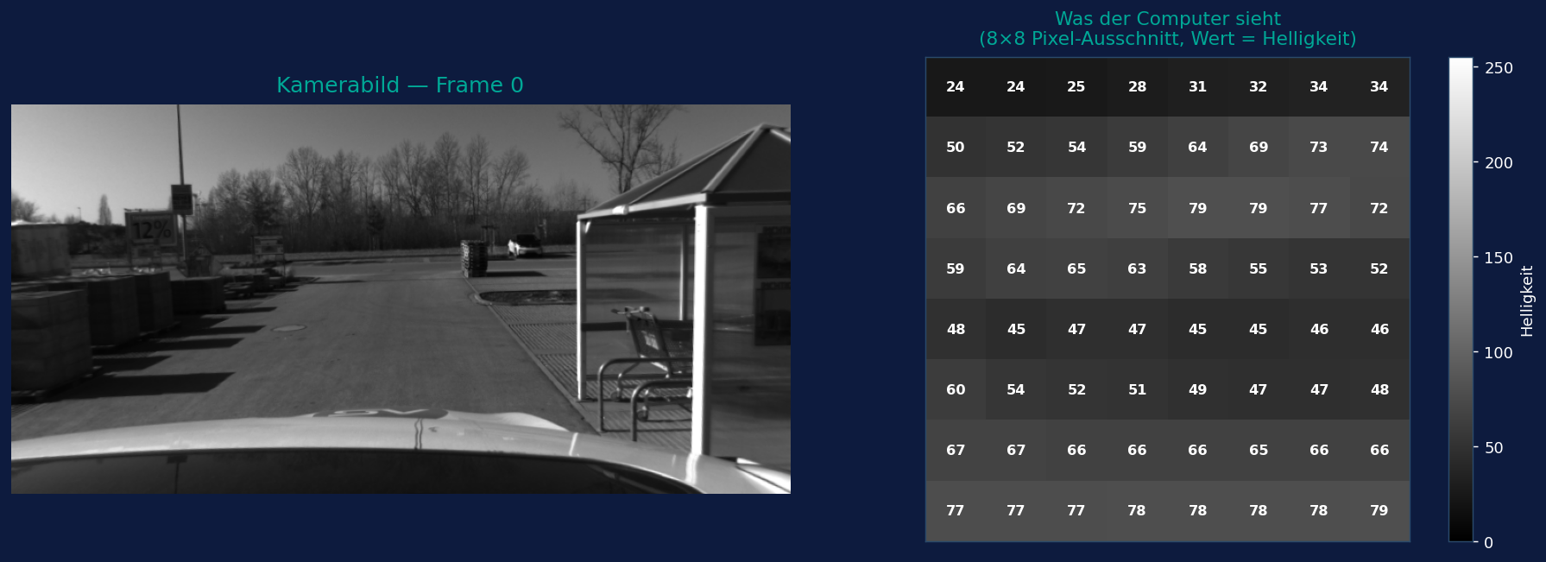
1.1 FEATURE EXTRACTION
BEISPIEL — DATENSATZ
Was sieht die Kamera? — Unser Datensatz
Datensatz: 275 Kamera-Frames einer Außenszene (Parkplatz/Einfahrt), 800×400 Pixel pro Frame. Für den Computer ist jeder Frame eine Matrix aus Helligkeitswerten 0–255 — keine Semantik, nur Zahlen.

Slide 7
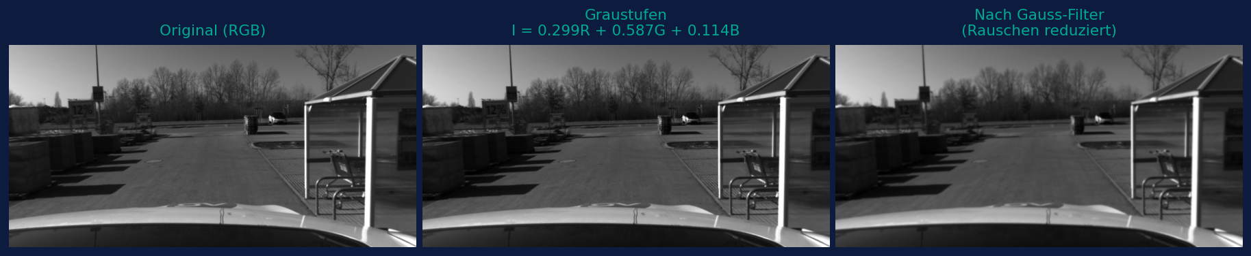
1.1 FEATURE EXTRACTION
BEISPIEL — DATENSATZ
Schritte 1–2: Vorverarbeitung am Datensatz
Schritt 1: Graustufen
Schritt 2: Gauss-Filter
Ergebnis
I = 0.299·R + 0.587·G + 0.114·B
Farbe trägt keine geometrische
Information — 3 Kanäle → 1.
G(x,y) = 1/(2πσ²)·e^(-(x²+y²)/2σ²)
Rauschen reduzieren ohne
echte Kanten zu entfernen.
Geglättetes Graustufenbild
bereit für den FAST-Detektor.
Verarbeitung: < 1ms pro Frame.

Slide 8
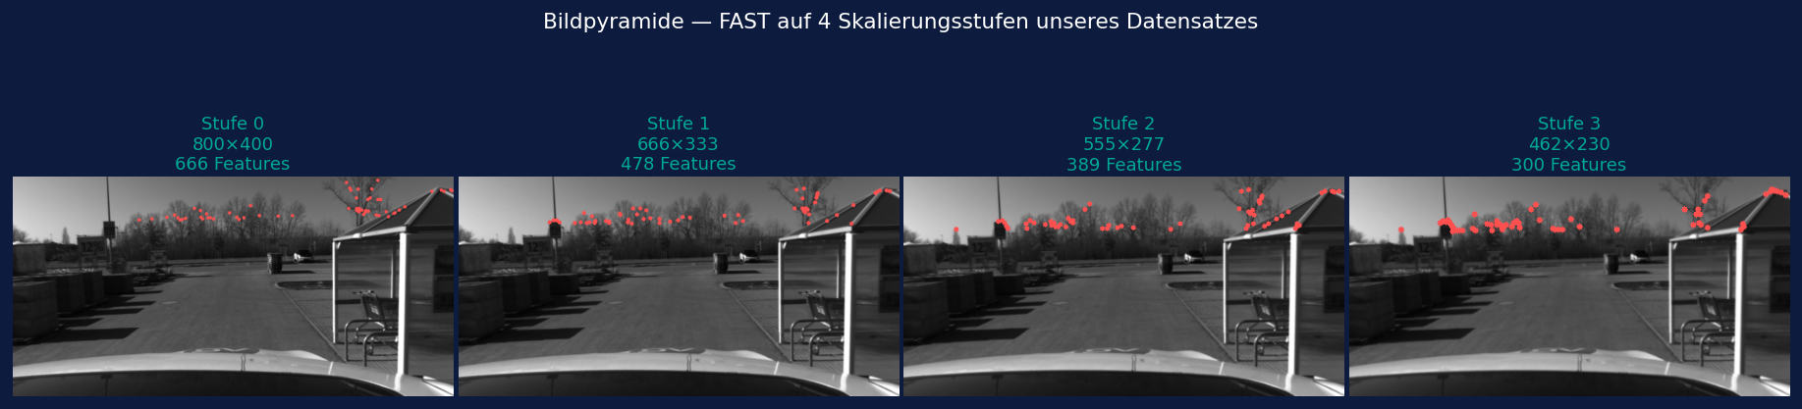
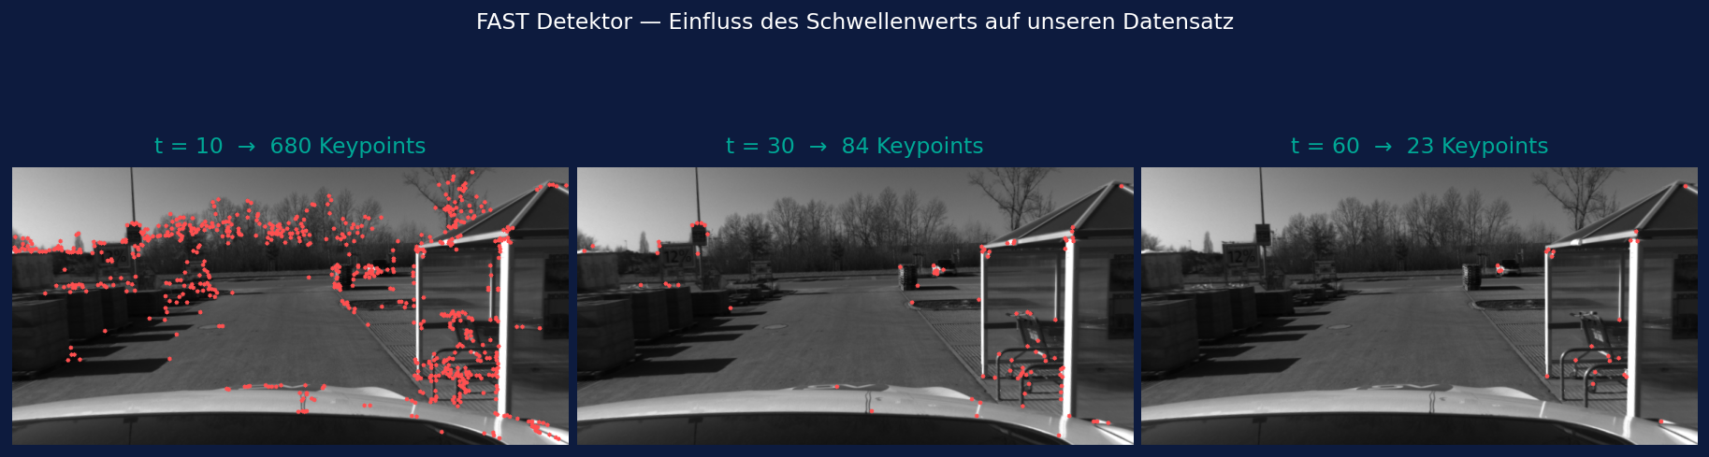
1.1 FEATURE EXTRACTION
BEISPIEL — DATENSATZ
Schritte 3–5: Bildpyramide & FAST am Datensatz
Bildpyramide — 4 von 8 Skalierungsstufen
Schritt 3: Bildpyramide
8 Stufen, Faktor 1.2 zwischen jeder Stufe.
Feature auf Stufe k → Originalposition:
x = xₖ × 1.2ᵏ y = yₖ × 1.2ᵏ
Dieselbe Laterne 2m vs. 10m entfernt
wird auf verschiedenen Stufen erkannt.
FAST Detektor — Einfluss des Schwellenwerts auf unserem Datensatz

Slide 9
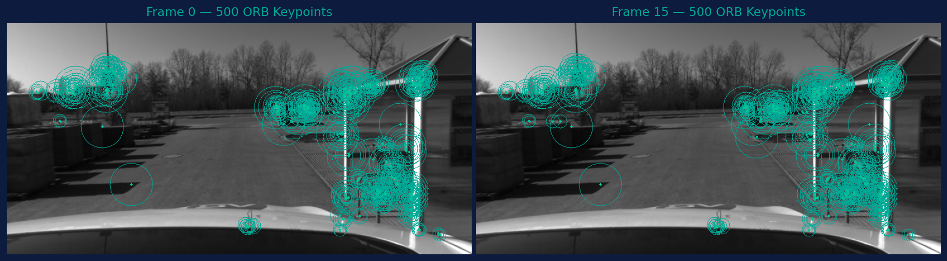
1.1 FEATURE EXTRACTION
BEISPIEL — DATENSATZ
Ergebnis: 500 ORB Keypoints pro Frame
Schritte 6–7
~500 Features
Deskriptor folgt
Quadtree + Harris Score
verteilen und ranken
die Keypoints.
Pro Frame aus 800×400
= 320.000 Pixel
→ 500 markante Punkte.
Jeder Keypoint bekommt
einen 256-Bit ORB-
Deskriptor (Schritt 8–9).

Slide 10
1.2
Visuelle Odometrie
Schritte 8–12: Kamerabewegung aus Bildsequenzen berechnen

Slide 11
1.2 VISUELLE ODOMETRIE
Schritte 8–9: ORB Patch, Orientierung & Deskriptor
Problem: Dieselbe Ecke sieht je nach Blickwinkel verschieden aus → direkter Pixel-Vergleich schlägt fehl.
Schritt 8 — Patch & Orientierung
θ = atan2(m₀₁, m₁₀)
m_pq = Σ xᵖ yᵍ · I(x,y)
• 31×31 Pixel Fenster um jeden Keypoint extrahieren
• Orientierungswinkel θ per Intensity Centroid berechnen
• Beide Patches auf θ=0° drehen → rotationsinvariant
Schritt 9 — 256-Bit Deskriptor
Matching per Hamming-Distanz
256 Pixelpaare im Patch vergleichen:
τ(p; x, y) = 1 falls I(px) < I(py), sonst 0
Ergebnis: 256-Bit Fingerabdruck pro Feature.
16× kompakter als SIFT (32 Byte statt 512 Byte).
Feature A: 1101 0011 1010 0111 ...
Feature B: 1101 0011 1010 0110 ...
Hamming-Distanz = 1 Bit → gleiche Ecke!
Schwelle typisch: d < 64 Bit
Vergleich: XOR + Popcount — extrem schnell.

Slide 12
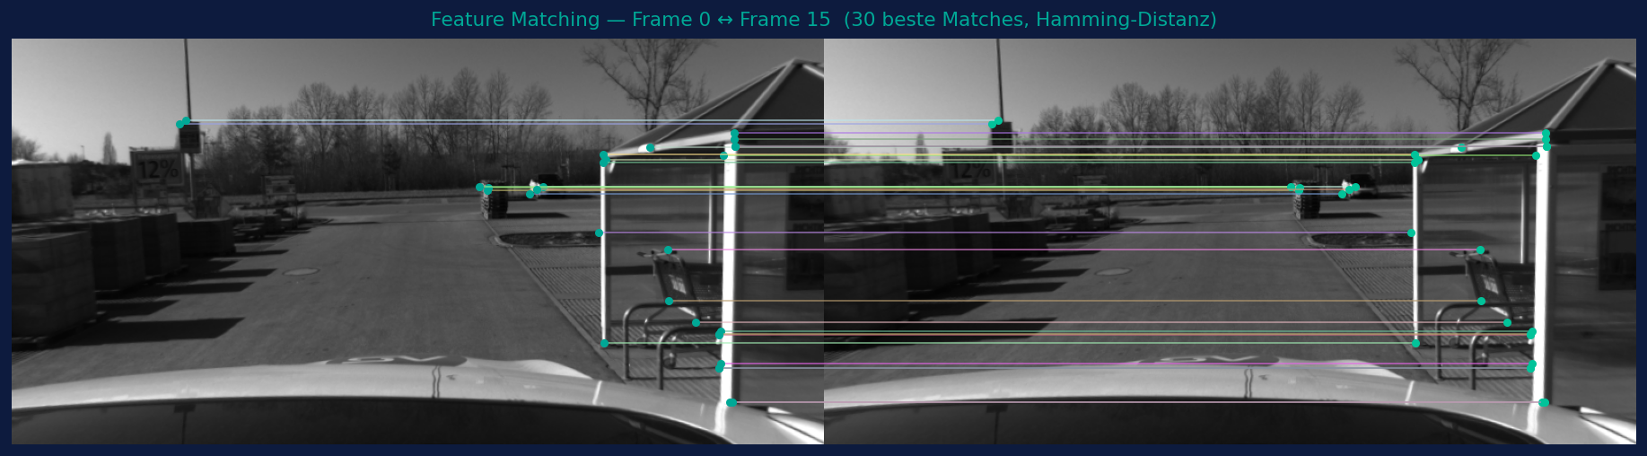
1.2 VISUELLE ODOMETRIE
BEISPIEL — DATENSATZ
Schritt 10: Feature Matching — Frame 0 ↔ Frame 15
Brute-Force Matcher
30 beste Matches
→ Essential Matrix
Jeden Deskriptor aus Frame 0
mit allen aus Frame 15 vergleichen.
Metrik: Hamming-Distanz.
Ratio-Test filtert falsch-positive.
30 robuste Korrespondenzpaare
als Grundlage für die Pose-Schätzung.
Aus ≥8 Matches per RANSAC:
E = [t]× R
SVD liefert R und t.

Slide 13
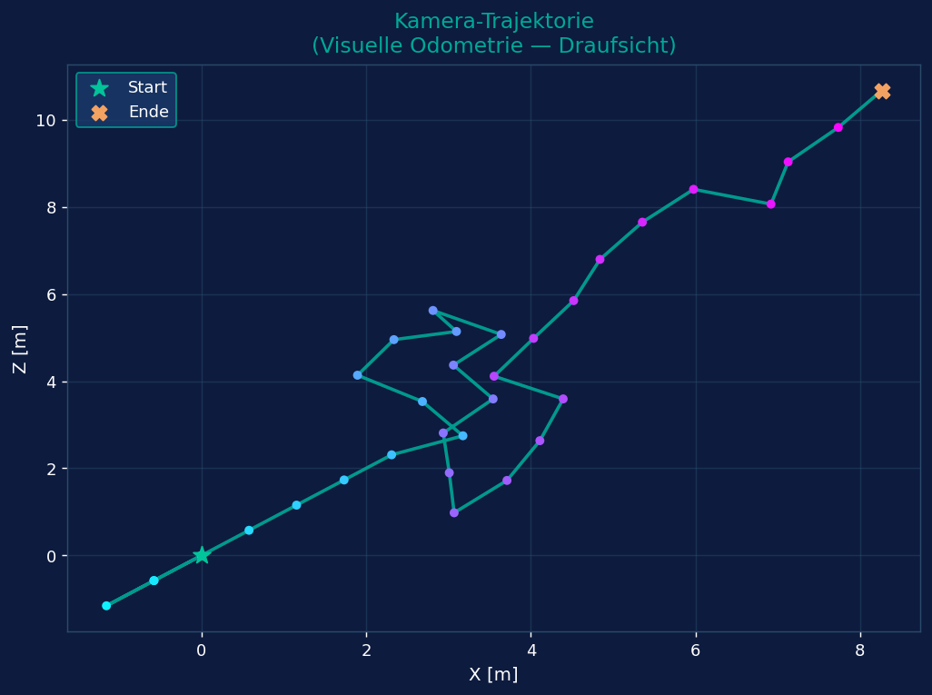
1.2 VISUELLE ODOMETRIE
BEISPIEL — DATENSATZ
Schritte 11–12: Pose-Schätzung & Kamera-Trajektorie
Schritt 11 — Essential Matrix
Aus ≥8 Korrespondenzpaaren per RANSAC:
E = [t]× · R
SVD-Zerlegung liefert Rotation R
und Translation t zwischen zwei Frames.
Schritt 12 — Trajektorie
Posen über Zeit akkumulieren:
T_n = T_{n-1} · ΔT
Fehler summieren sich mit jeder Schätzung
(«Drift») → Bundle Adjustment nötig.
34 Kamera-Posen aus 100 Frames unseres Datensatzes
→ Kamera bewegt sich ~10m vorwärts

Slide 14
1.3
Lokales Mapping + Optimierung
3D-Karte aufbauen und per Bundle Adjustment optimieren

Slide 15
1.3 LOKALES MAPPING
Lokales Mapping — Von Keypoints zu 3D-Landmarks
1
2
3
4
5
→
→
→
→
Features
extrahieren
Tracks
aufbauen
Initialposen
schätzen
Triangu-
lation
3D-Karte
visualisieren
ORB pro
Keyframe
Gleiche Feature
in mehreren
Frames verfolgen
Essential Matrix
+ PnP
Sehstrahlen
schneiden sich
im 3D-Punkt
Landmarks +
Kameraposen
Track-Konzept: Dasselbe Feature in mehreren Frames = ein 3D-Landmark (ein fixer Punkt in der Welt).
Landmark 17: Frame 0 (kp 42) ↔ Frame 1 (kp 88) ↔ Frame 2 (kp 15) ↔ Frame 3 (kp 102)
Landmark 18: Frame 0 (kp 51) ↔ Frame 1 (kp 73) ↔ Frame 2 (kp 19)
Landmark 19: Frame 1 (kp 55) ↔ Frame 2 (kp 91) ↔ Frame 3 (kp 44)

Slide 16
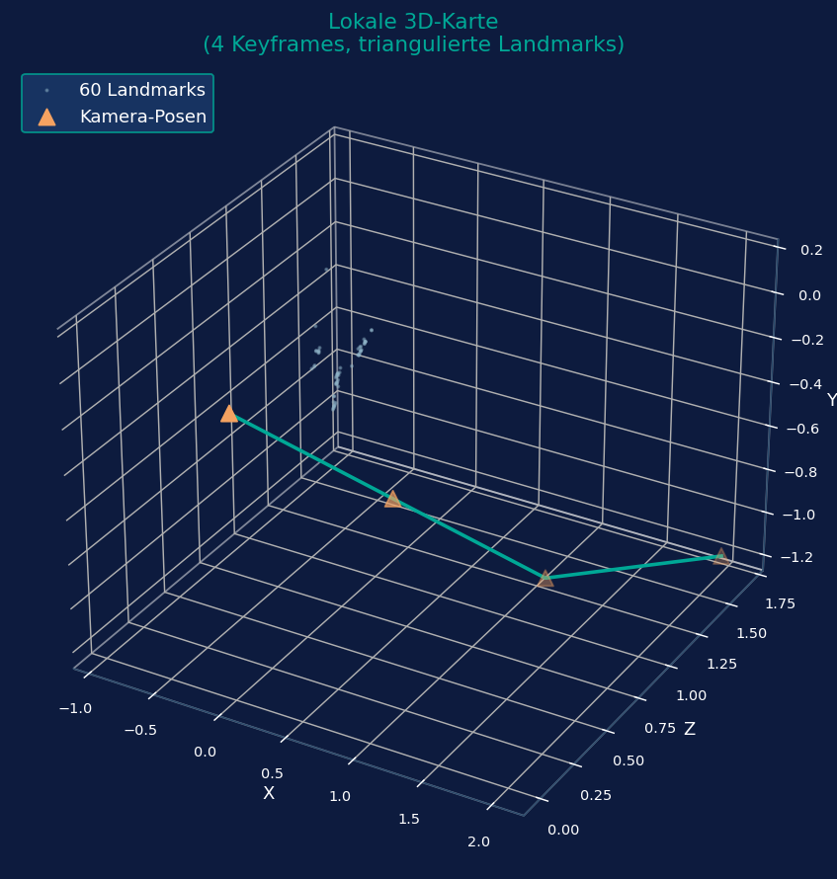
1.3 LOKALES MAPPING
BEISPIEL — DATENSATZ
Schritt 5: Lokale 3D-Karte unseres Datensatzes
Triangulation
Sehstrahl von jeder Kamera durch
den beobachteten Pixel → schneidet
sich im 3D-Punkt X.
x ∼ P · X (Projektion)
Was zeigt die Karte?
Blaue Punkte: Landmarks (3D)
Goldene Dreiecke: Kameraposen
Linie: Trajektorie
4 Keyframes aus unserem Datensatz.
Vor Bundle Adjustment: Punkte noch
verstreut — Optimierung folgt in Schritt 7.

Slide 17
1.3 LOKALES MAPPING
Schritte 6–8: Bundle Adjustment — Lokale Optimierung
Schritt 6 — Reprojektionsfehler
Schritt 7 — Bundle Adjustment
3D-Punkt X projiziert durch Kamera i sollte
genau auf den beobachteten Pixel x_ij fallen:
Alle Kamera-Posen und 3D-Punkte gemeinsam
optimieren — Kamera 0 fixiert:
r_ij = x_ij − π( K · (R_i · X_j + t_i) )
min Σ_ij ‖ r_ij ‖² Löser: Levenberg-Marquardt
π(·) = Lochkamera-Projektion (Division durch Tiefe)
Rotationen als 3D-Vektoren (Rodrigues, 3 Parameter).
Schritt 8 — Ergebnis: Reprojektionsfehler sinkt signifikant; 3D-Punkte rücken enger zusammen, Posen werden konsistent.
Vorher (roh)
Nachher (BA)
• Mittlerer Fehler: ~2–5 px
• Mittlerer Fehler: < 1 px
• 3D-Punkte verstreut
• 3D-Punkte kompakt
• Kameraposen ungenau
• Posen konsistent
• Drift akkumuliert
• Keine Drift

Slide 18
1.4
Globales Mapping
Loop Closure + Pose-Graph-Optimierung: Drift eliminieren

Slide 19
1.4 GLOBALES MAPPING
Das Drift-Problem — Warum VO allein nicht reicht
Problem: Visuelle Odometrie schätzt Bewegung Frame-für-Frame — jede Schätzung hat einen kleinen Fehler. Über hunderte Frames akkumuliert sich dieser Drift zu mehreren Metern Abweichung.
Lokal (10 Frames)
Global (350 Frames)
VO- und Ground-Truth-Pfad
fast deckungsgleich.
Fehler: < 0.05 m
(kaum sichtbar)
Fehler akkumuliert sich.
Geschätzter Pfad weicht
mehrere Meter ab.
Unser Datensatz:
mittlerer Fehler ~3.42 m
vs.
Lösung: Loop Closure + Pose-Graph-Optimierung (PGO)
Wenn die Kamera an einen früher besuchten Ort zurückkehrt (Loop), liefert die Loop-Closure-Detektion einen Constraint, der den akkumulierten Fehler global korrigiert — 88% Drift-Reduktion auf unserem Datensatz.

Slide 20
1.4 GLOBALES MAPPING
Loop Closure Detection — 4-Schritt-Pipeline
1
2
3
4
→
→
→
Räumliche
Kandidaten
Bag of Visual
Words
Kombiniertes
Scoring
Geometrische
Verifik.
Distanz < 1.5 m
& Δt > 20 Frames
→ ~15–20 Kandidaten
k-Means Vokabular
χ²-Ähnlichkeit
zw. BoW-Histogrammen
BoW-Ähnlichkeit ×
räumliche Nähe
→ Top-8 Kandidaten
3D-Punkt-Überlappung
> 10% Inlier-Ratio
→ finale Loops
Bag of Visual Words — χ²-Distanz
Ergebnis auf unserem Datensatz
X²(va,vb) = (1/2) · Σk (va(k) - vb(k))²
/ (va(k) + vb(k) + ε)
8 Kandidaten → 2 verifizierte Loops:
#1 KF62 ↔ KF106 Inlier-Ratio: 69%
#2 KF56 ↔ KF100 Inlier-Ratio: 55%
Warum 4 Schritte? BoW allein erzeugt Falsch-Positive (ähnliche Struktur an anderem Ort). Räumliche Nähe und geometrische Verifikation eliminieren diese — nur echte Loops werden Constraints.

Slide 21
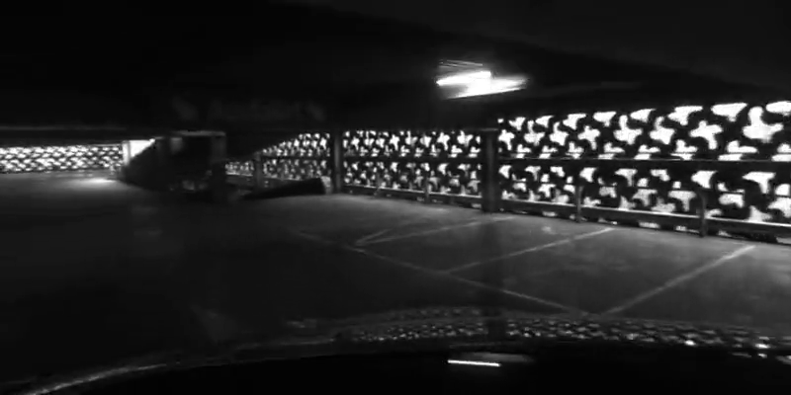
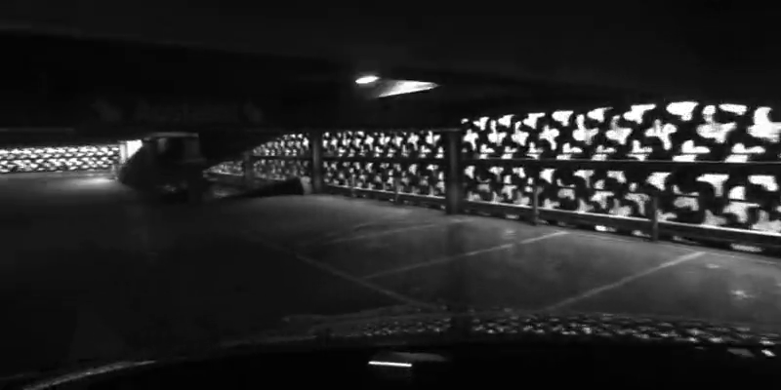
1.4 GLOBALES MAPPING
BEISPIEL — DATENSATZ
Erkannter Loop: KF 62 ↔ KF 106 — dieselbe Szene
LOOP
KF 62 — frühere Aufnahme
KF 106 — spätere Aufnahme (40.8 s später)
Räumliche Distanz | 3D-Überlappung | Zeitlicher Abstand | Inlier-Punkte
1.95 m | 69% | 219 Frames (40.8 s) | 220 Punkte

Slide 22
1.4 GLOBALES MAPPING
Pose-Graph-Optimierung — Globale Korrektur
Der Pose-Graph
Fehlervektor auf der Lie-Algebra
Knoten: Jede KeyFrame-Pose Ti (n ≈ 349)
Odometrie-Kanten (blau): Frame-zu-Frame-
Relationen aus der VO (n−1 Kanten)
Loop-Kanten (rot): Weit entfernte Frames
die 3.1 als selben Ort erkannte
(KF62≡KF106, KF56≡KF100)
e_ij = log(T~_ij^-1 * T_i^-1 * T_j) in R^6
T~_ij : gemessene Relativbewegung (Odo/Loop)
Ti, Tj : gesuchte globale Posen
log(·): Lie-Logarithmus SE(3) → R^6
Das Optimierungsproblem
min_{T1..Tn} S_(i,j in E_odom) ||e_ij||² + W_loop * S_(i,j in E_loop) ||e_ij||²
W_loop ≈ 20 (Loop-Kanten stärker gewichten) · T0 = (I, 0) fixiert (Eichfreiheit)
Löser: Sparse Lineare Least-Squares via Cholesky-Zerlegung. Laufzeit < 1 ms für ~350 Frames.

Slide 23
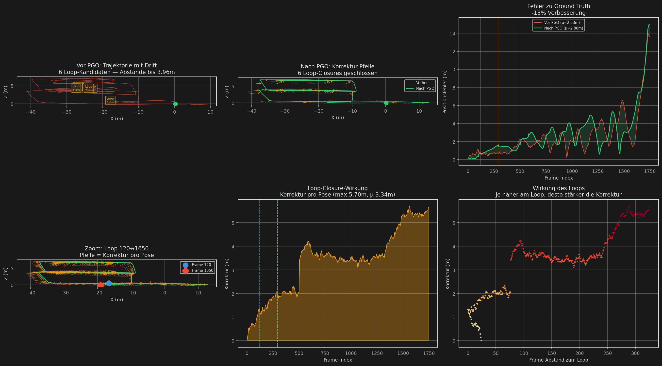
1.4 GLOBALES MAPPING
BEISPIEL — DATENSATZ
PGO-Ergebnis — Trajektorie vorher/nachher
Vor PGO
Mittlerer Fehler:
3.42 m
↓ 88% Reduktion
Nach PGO
Mittlerer Fehler:
0.41 m
Orangene Pfeile:
Korrekturbetrag
je KeyFrame-Pose
(spätere = mehr)

Slide 24
ZUSAMMENFASSUNG
Zusammenfassung — Der vSLAM-Workflow
1.1 Feature Extraction
→ Keypoints (x, y)
Graustufen → Gauss → Bildpyramide → FAST → Quadtree → Harris
1.2 Visuelle Odometrie
→ Rotation R, Translation t
ORB Patch + θ → 256-Bit Deskriptor → Hamming-Matching → Essential Matrix
1.3 Lokales Mapping
→ 3D-Landmarks + opt. Posen
Tracks aufbauen → Triangulation → Bundle Adjustment
1.4 Globales Mapping
→ Konsistente 3D-Karte
Loop Closure Detection → Pose Graph Optimization
ORB-SLAM3 — Echtzeit Visual SLAM für autonome Systeme

